Slide 1
NHÓM 6 : Quản Lý Nhà thuốc
Thành Viên :
Nguyễn Phúc Bích
Nguyễn Hữu Phát

Slide 2

Màn hình khi khởi động phần mềm

Slide 3

Màn hình trang chủ

Slide 4
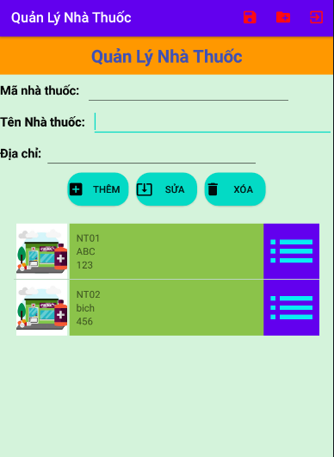
Form quản lí nhà thuốc

Slide 5
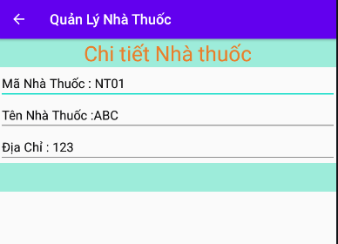
Chi tiết từng nhà thuốc

Slide 6
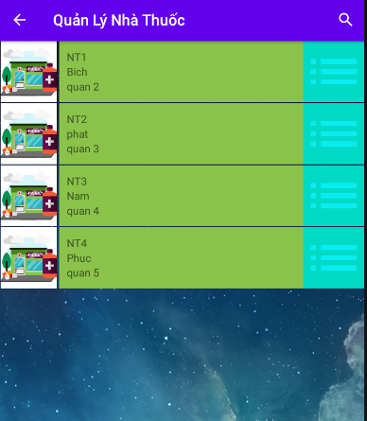
Hiển thị danh sách nhà thuốc

Slide 7
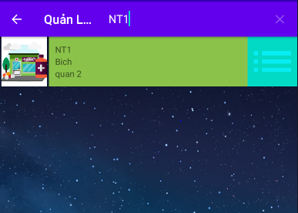
Chức năng tìm kiếm nhà thuốc

Slide 8
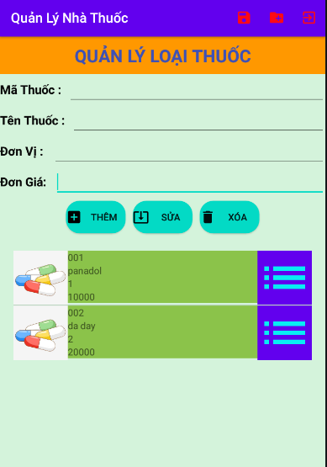
Form quản lí Loại thuốc

Slide 9
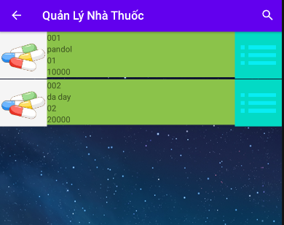
Hiển thị danh sách loại thuốc

Slide 10
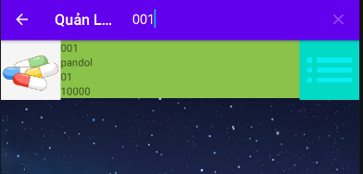
Chức năng tìm kiếm loại thuốc

Slide 11
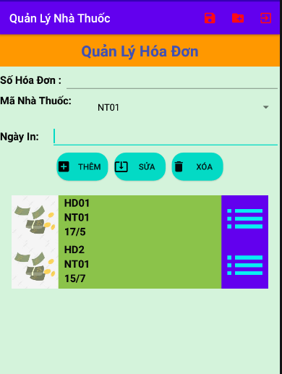
Form quản lí Hóa Đơn

Slide 12
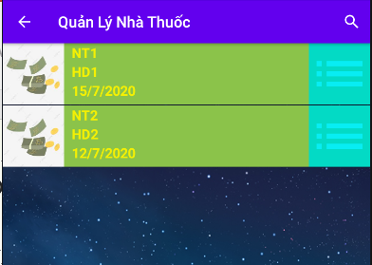
Hiển thị danh sách hóa đơn

Slide 13
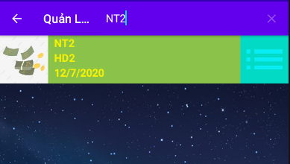
Chức năng tìm kiếm hóa đơn

Slide 14
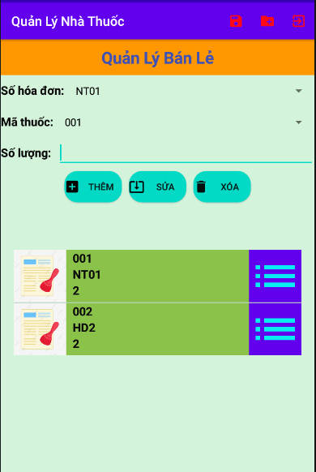
Form quản lí Bán Lẻ

Slide 15
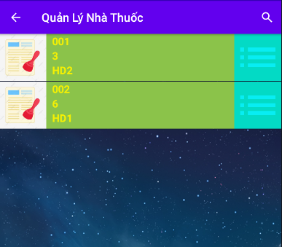
Hiển thị danh sách chi tiết bán lẻ

Slide 16
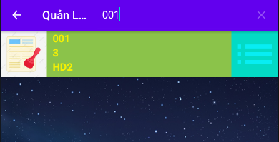
Hiển thị danh sách chi tiết bán lẻ

